Slide 1
Муниципальное дошкольное образовательное учреждение детский сад №2 «Светлячок»
Алмазная мозаика
«Пейзаж»
Воспитатель: Боярская
Светлана Борисовна

Slide 2
Алмазная мозаика, алмазная вышивка — все это название нового вида рукоделия, охватывающего все большее и большее число людей по всему миру, в том числе и в России. И я недавно к нему приобщилась. Что сказать? Я в восторге! Панно создаются довольно быстро, выглядят красиво, богато, элегантно. В силу большого разнообразия тематики и размеров впишутся в любой интерьер.

Slide 3
Используемые инструменты и материалы
Алмазная вышивка предполагает использование уже готовых наборов, со всеми необходимыми компонентами.
холст с изображением (лучше выбирать холст на подрамнике, чтобы можно было сразу привесить картину), холст покрыт клеевым слоем с защитной пленкой;
схема с номерами, каждому номеру соответствует тот или иной цвет;
стразы в пронумерованных пакетиках; стилус – пинцет для нанесения страз;
ванночка для страз;
клеевая подушечка для лучшего зацепления страз.

Slide 4
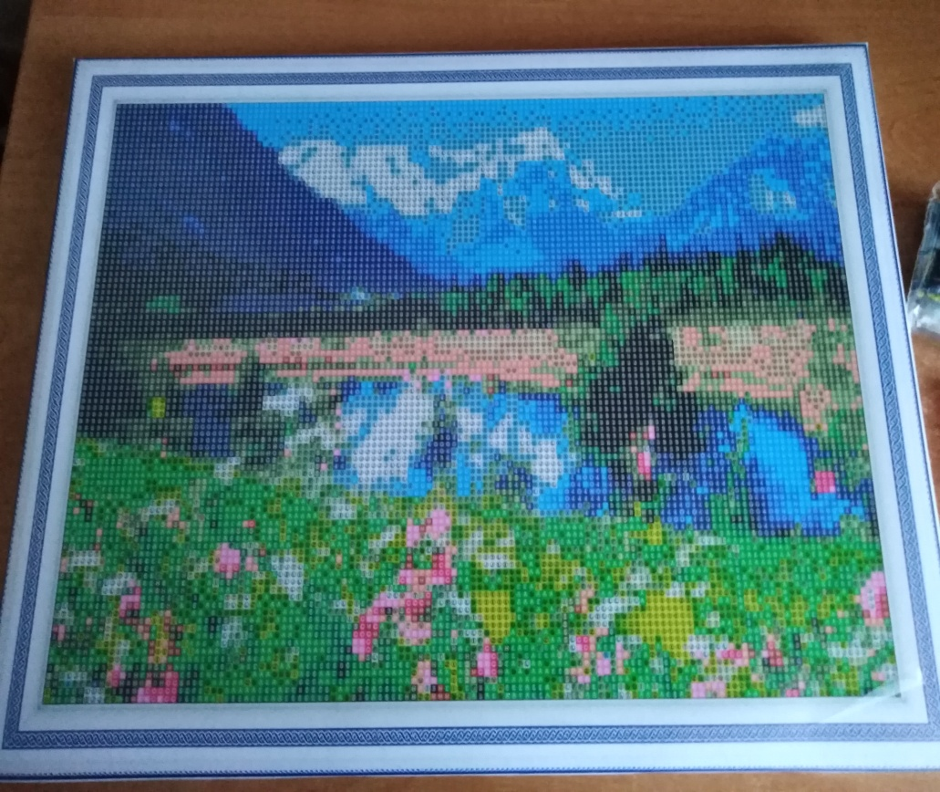
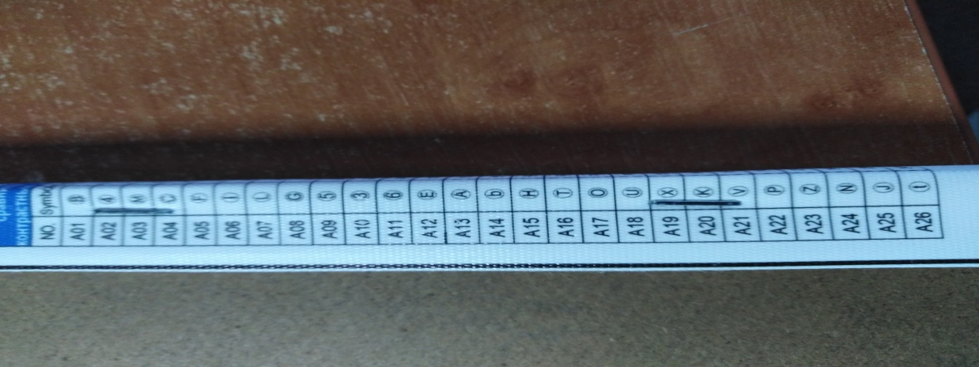
Используемые инструменты и материалы

Slide 5
Технология работы
Подготавливается рабочее место, убирается все лишнее, раскладываются в удобном порядке рабочие инструменты.
Выбираем небольшой участок для приклеивания страз, отодвигаем защитную пленку, полностью пленку убирать нельзя, чтобы не высыхал клей.
Насыпаем в ванночку стразы, соответствующие выбранному участку. Промакиваем кончик стилуса в клеевую подушечку и зацепляем стразу, приклеиваем в нужную клеточку с легким нажимом.
После работы приводим в порядок рабочее место, убираем инструменты до следующего раза.

Slide 6
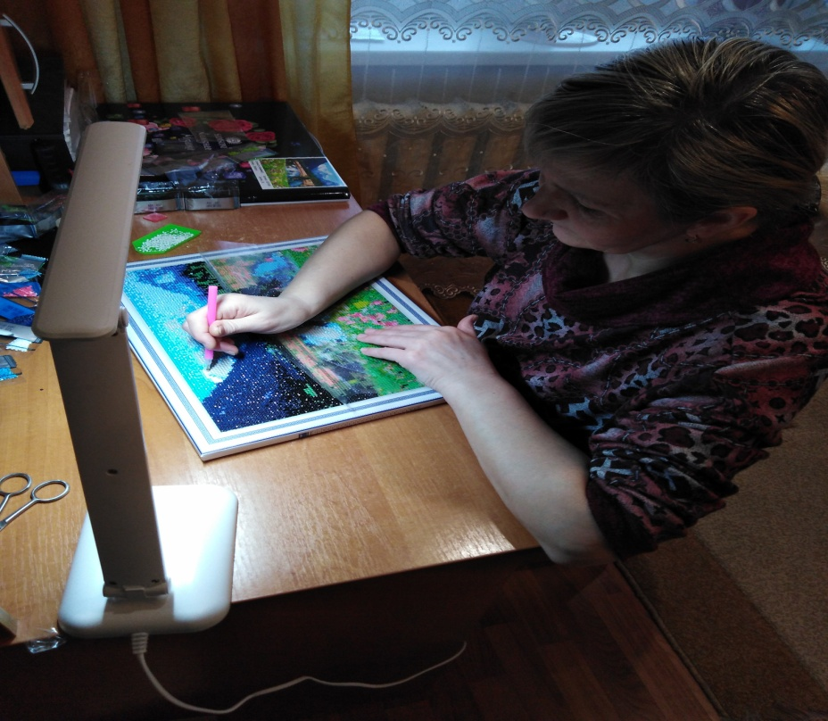
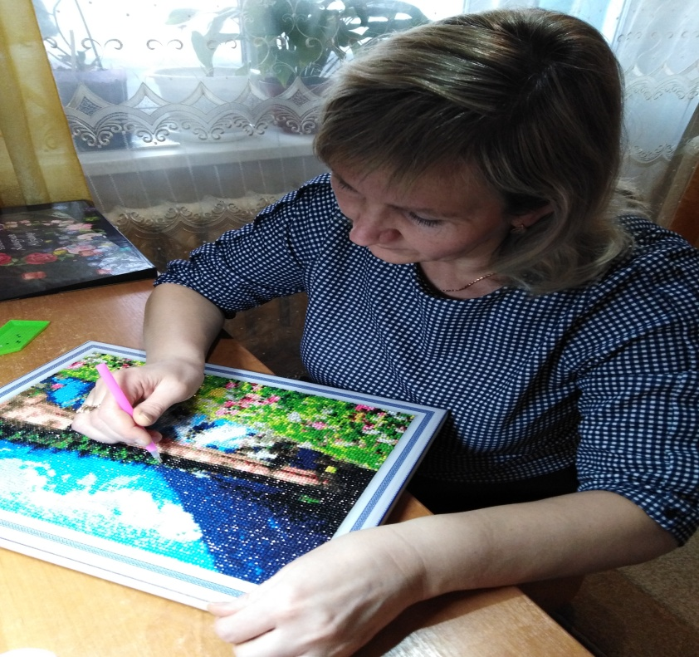
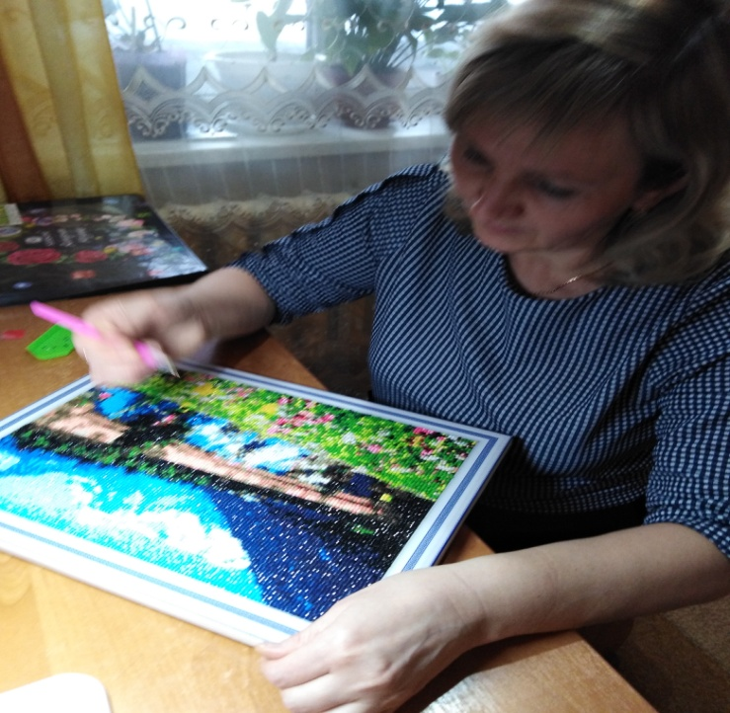

Slide 7
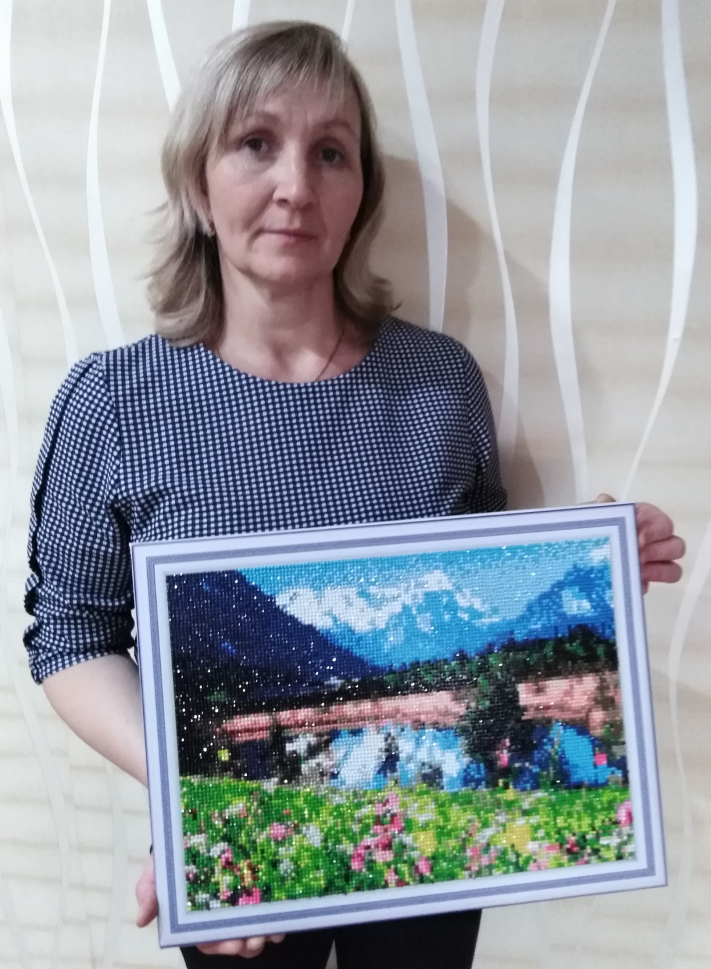
«Вышивать» мозаичные картины доставляет огромное удовольствие. Это занятие отвлекает от негативных мыслей, помогает успокоиться и расслабиться. Алмазная живопись, как вышивка ювелирным бисером– это современная красота, созданная умелыми руками мастериц.

Slide 8
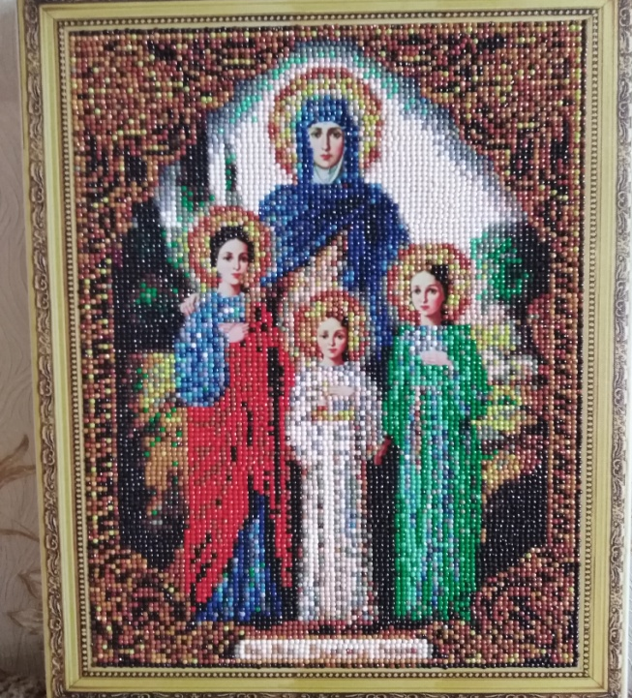
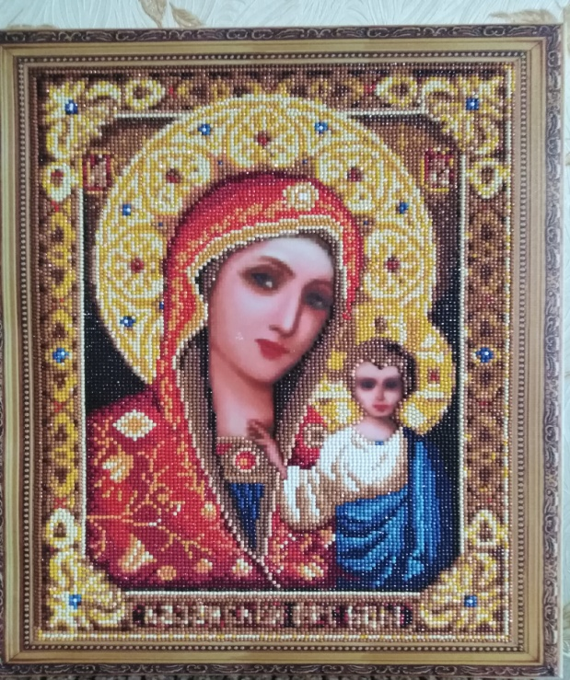
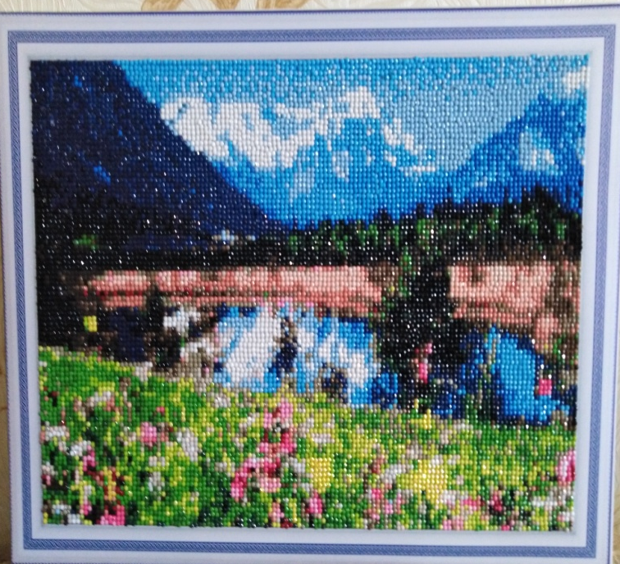
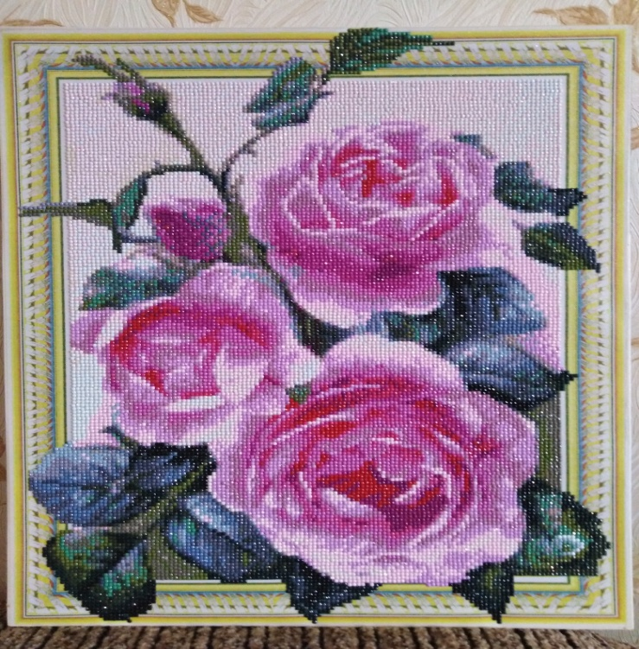
Мои работы
Моя картина радует глаз,
На солнце сияет она, как алмаз.
Пусть в душе огонь теплоты,
Полюбуйтесь картиной и вы.

Slide 9
Спасибо за внимание!

